Slide 1
FONDASI-FONDASI PENDIDIKAN

Slide 2
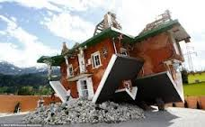
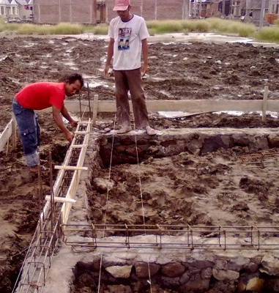
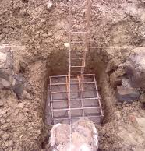
FONDASI

Slide 3
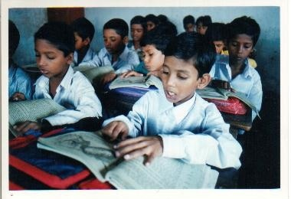
FONDASI PENDIDIKAN ?
Imam Barnadib: pend tidaklah diselenggarakan sec sui generi atau steril & terpisah dari konteks masynya.
Anita Lie: pend tdk terjadi di ruang hampa melainkan ada dalam realita sosial yg selalu berubah

Slide 4
PENGERTIAN FONDASI PENDIDIKAN
Fondasi: sesuatu yg memberi dasar/ landasan thd sesuatu.
Fondasi memuat nilai-nilai positif yg dianut dan diyakini kebenarannya.
Umar Tirtarahardja dan La Sulo (1994), fondasi pend: pijakan dan penentu isi dan arah pend

Slide 5
PENGERTIAN FONDASI PENDIDIKAN
Made Pidarta (2000),
Fondasi pend: sesuatu yg harus diikuti dlm upaya mengembangkan pendidikan
Dirto Hadisusanto,
Fondasi pend: sesuatu yg mendasari pelaksanaan pendidikan

Slide 6
WUJUD FONDASI PENDIDIKAN
Imran Manan (1989):
wujud fondasi pend → semua kehidupan masy yg mendasari pend. Aspek sosial-budaya, sejarah, dan filosofi, yg semuanya memberikan arah penyelengg pend.
Fagerlind and J.Saha (1983),
wujud fondasi pend → 3 aspek hidup masy: sosial, budaya, dan ekonomi sbg fondasi pend.

Slide 7
Suparlan Suhartono (2008):
wujud fondasi pendidikan berupa fondasi ekonomi, politik, dan hukum.
Umar Tirtarahardja dan La Sulo (1994) menyebut lima fondasi pendidikan → filosofis, sosiologis, kultural, psikologis, ilmiah dan teknologis.

Slide 8
Praktek mendidik dianggap sbg sarana penting bagi pembentukan SDM, maka muncul kajian para ahli ttg pendidikan.
Kajian para ahli berupaya memberikan landasan teoritik bagi terlaksananya kegiatan mendidik agar menjadi lebih baik
Sebagai kajian teoritik, pendidikan memiliki ilmu-ilmu pendukung, yg disebut ilmu fondasi pendidikan.

Slide 9
Fondasi-fondasi praktek penyelenggaraan pendidikan, secara umum, meliputi:
Sistem Ekonomi masyarakat
Sistem politik masyarakat
Sistem hukum masyarakat
Sistem ideologi masyarakat
Sistem sosial masyarakat
Sistem Budaya masyarakat
Sistem ilmu pengetahuan dan teknlg

Slide 10
Menurut Van Cleve Morries, ilmu pendukung/ ilmu fondasi pend meliputi:
Historical and philosophical foundations of education.
Sociological and Psychological foundations of education

Slide 11
FRANK H. BLACKINGTON & ROBERT S. PATTERSON:
Ada 9 ilmu fondasi pend, yg dikenal dg ’foundations of education’
Yaitu: (1) filsafat pendidikan, (2) sejarah pendidikan, (3) ekonomi pendidikan, (4) politik pendidikan, (5) sosiologi pendidikan, (6) antropologi pendidikan, (7) psikologi pend, dan (8) Aestetika Pend, (9) pend komparatif.

Slide 12
FONDASI PENDIDIKAN
Philo-shopi-cal
Psycho logical
Socio-logical
Education
Histo-rical
Aesthe-tical
Political
Economical
Antropological
Compa-rative

Slide 13
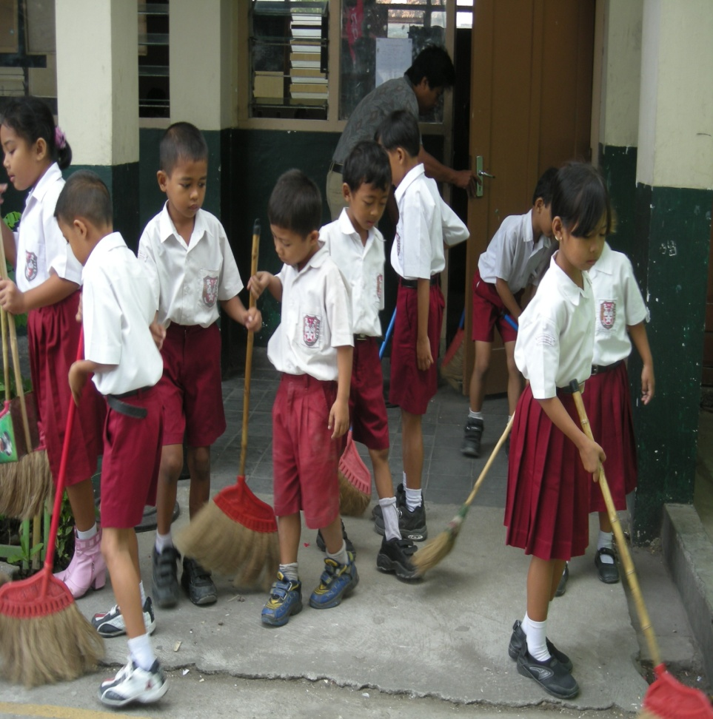
REITMAN
Ada 5 ilmu fondasi
pend:
Filsafat Pend
Sejarah Pend
Sosiologi Pend
Psikologi Pend
Pend Komparatif
Namun akhir-akhir ini, dikembangkan pula: Antropologi pendidikan, politik pendidikan, ekonomi pendidikan, dan aestetika pendidikan.

Slide 14
KEDUDUKAN FONDASI PENDIDIKAN
Fondasi pend memiliki 2 sisi dalam penyelenggaraan pend,
yaitu: kedudukan dan peran.
Kedudukan fondasi pend terhadap penyelenggaraan pendidikan: sbg dasar/ landasan.
Sbg dasar dan landasan penyelengg pend, maka kedudukan fondasi pend merupakan sandaran bagaimana pend diselenggarakan dan ke arah mana pend hendak dibawa.

Slide 15
PERAN FONDASI PENDIDIKAN
Giving capital, yaitu memberi modal agar penyeleng pend dan ilmu pendidikan dapat berkembang menjadi baik.
Directing, yaitu memberi arah dan menuntun ke arah mana penyeleng pend di masy diarahkan.
Framing, yaitu memberi rambu-rambu dan garis-garis batas agar penyeleng pend tidak menyimpang dari nilai-nilai yang diidealkan.

